Slide 1
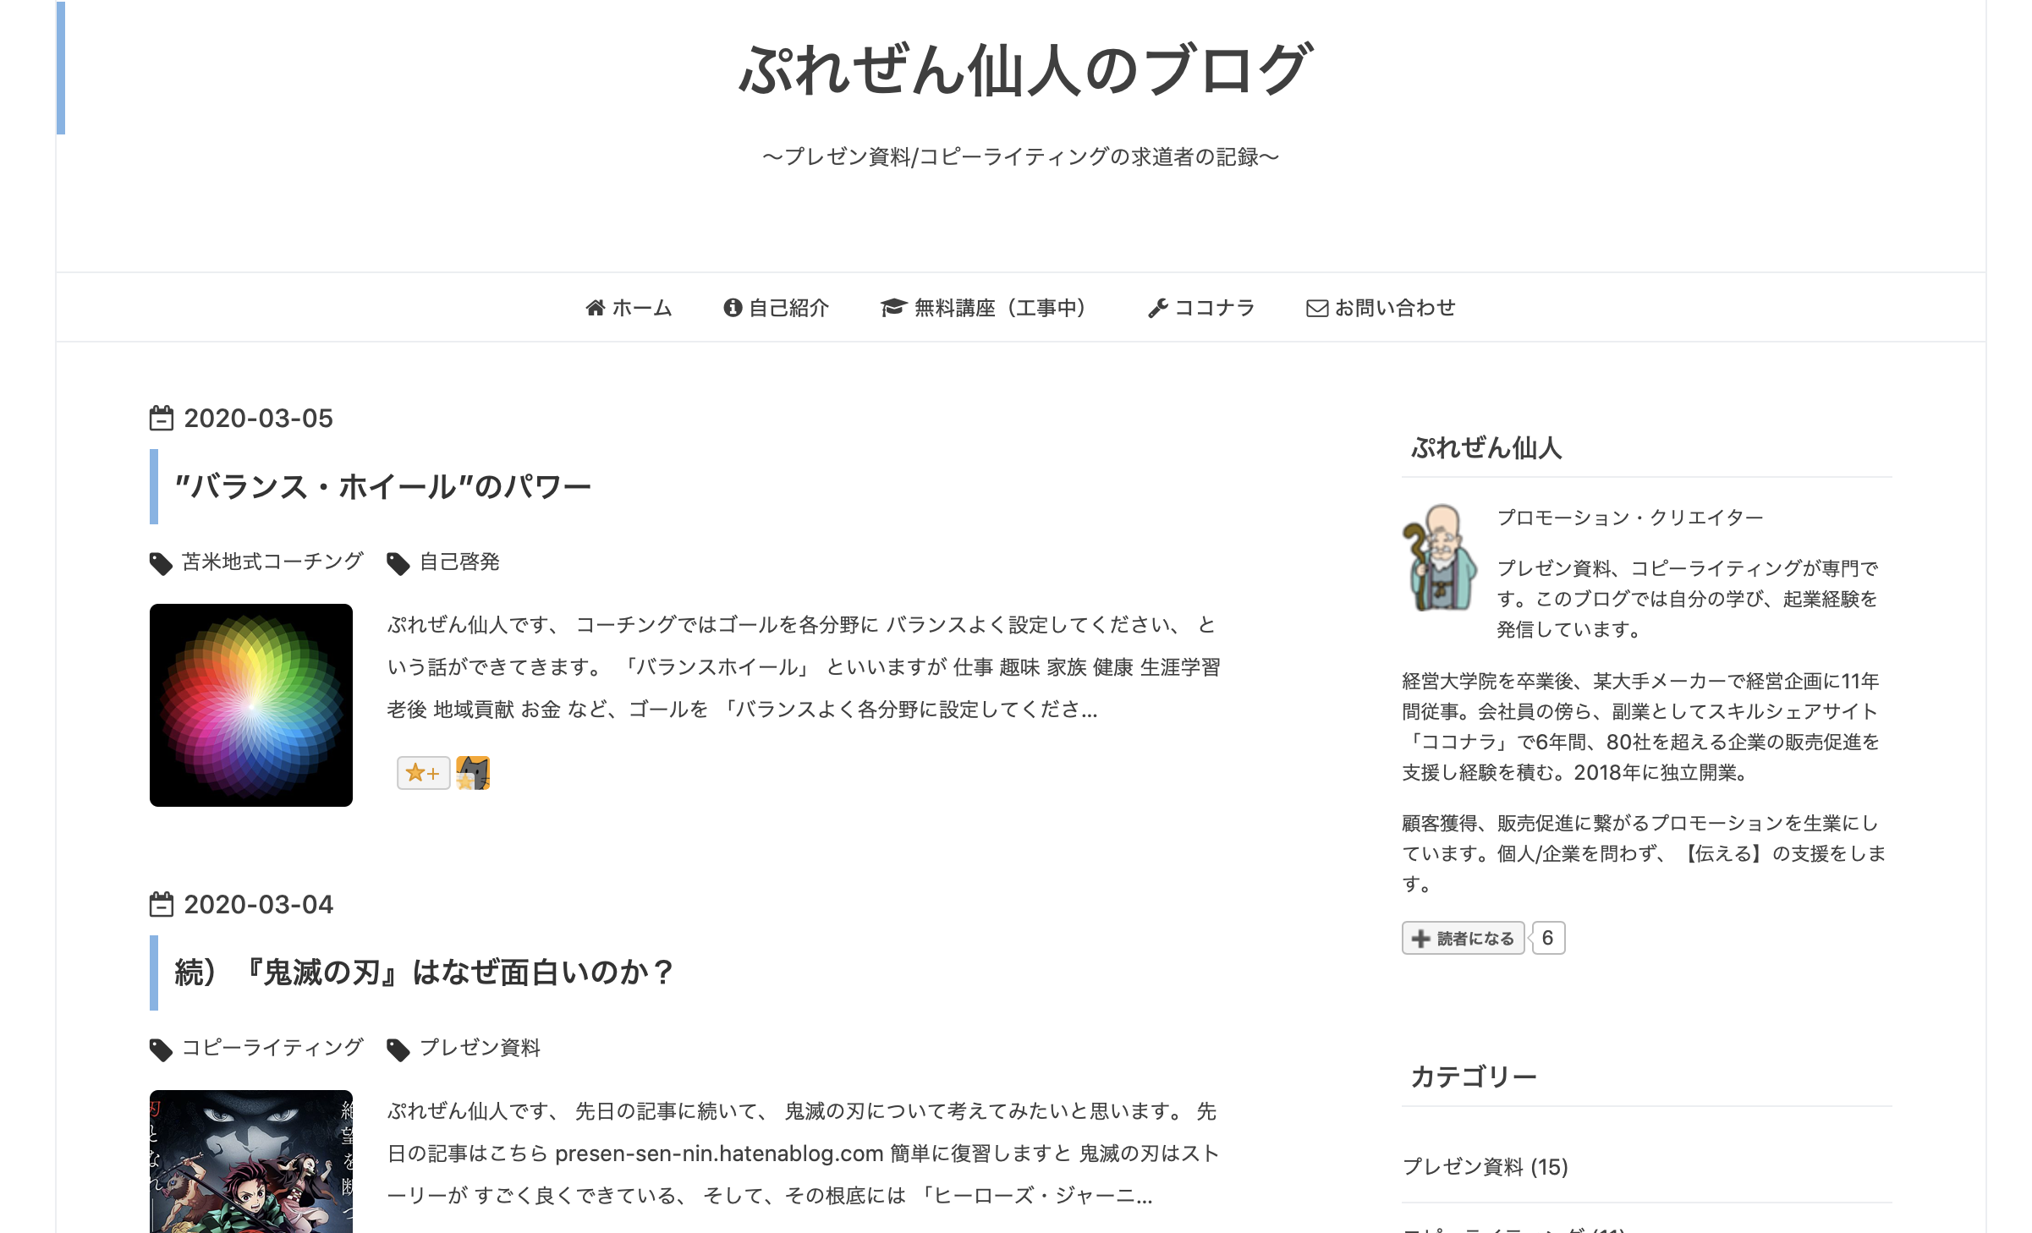
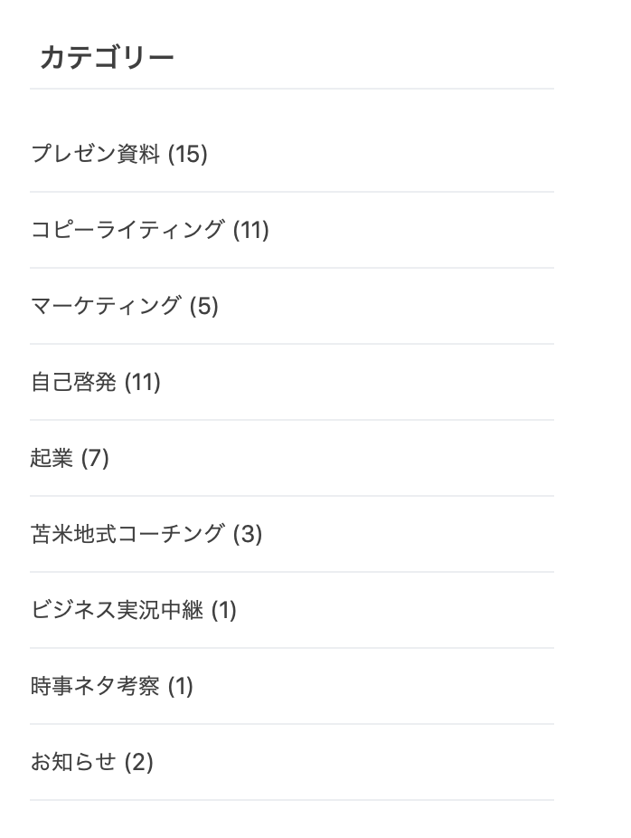
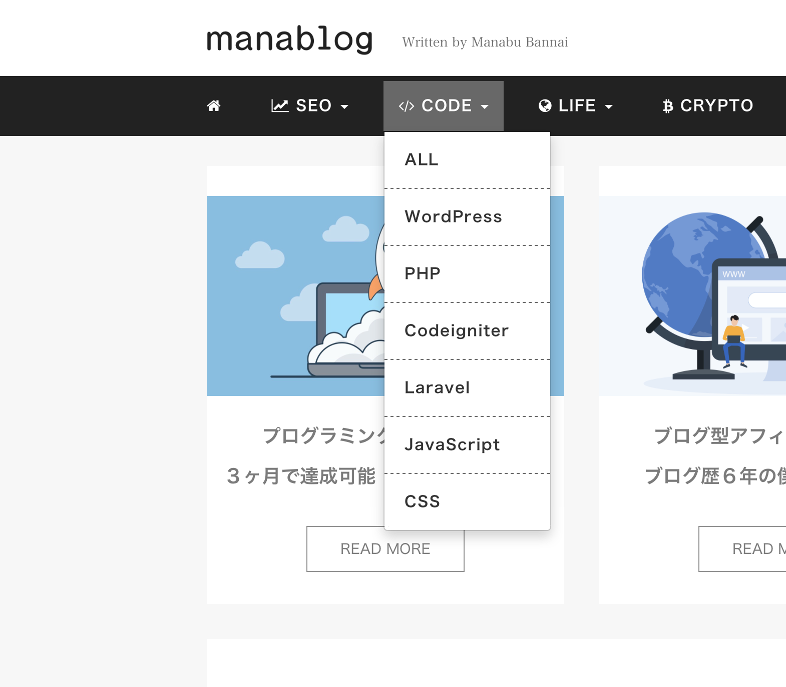
やりたいこと
②ボタンを押すと、このカテゴリーの任意のものがブレークダウンされて出るイメージにしたいです。
（好きなものを選べるようにしたい）
①ここに“カテゴリー”というメニューを追加
イメージはこんな感じ

Slide 2
現在、入っているコード
<meta name="viewport" content="width=device-width, maximum-scale=1.0, minimum-scale=0.5,user-scalable=yes,initial-scale=1.0" />
<nav id="gnav">
<div class="gnav-inner" id="menu-scroll">
<div class="menu"><a href="https://presen-sen-nin.hatenablog.com/"><i class="fa fa-home" aria-hidden="true"></i> ホーム</a></div>
<div class="menu"><a href="https://presen-sen-nin.hatenablog.com/about"><i class="fa fa-info-circle" aria-hidden="true"></i> 自己紹介</a></div>
<div class="menu"><a href="URL"><i class="fa fa-graduation-cap" aria-hidden="true"></i> 無料講座（工事中）</a></div>
<div class="menu"><a href="https://profile.coconala.com/users/52723"><i class="fa fa-wrench" aria-hidden="true"></i> ココナラ</a></div>
<div class="menu"><a href="https://presen-sen-nin.hatenablog.com/entry/otoiawase"><i class="fa fa-envelope-o" aria-hidden="true"></i> お問い合わせ</a></div>
</div>
</nav>

